Slide 1
Генератор Скрамбла для Спидкубинга
Выполнили: Ефимов Глеб и Уваров Александр Яндекс.Лицей 2й год 2018

Slide 2
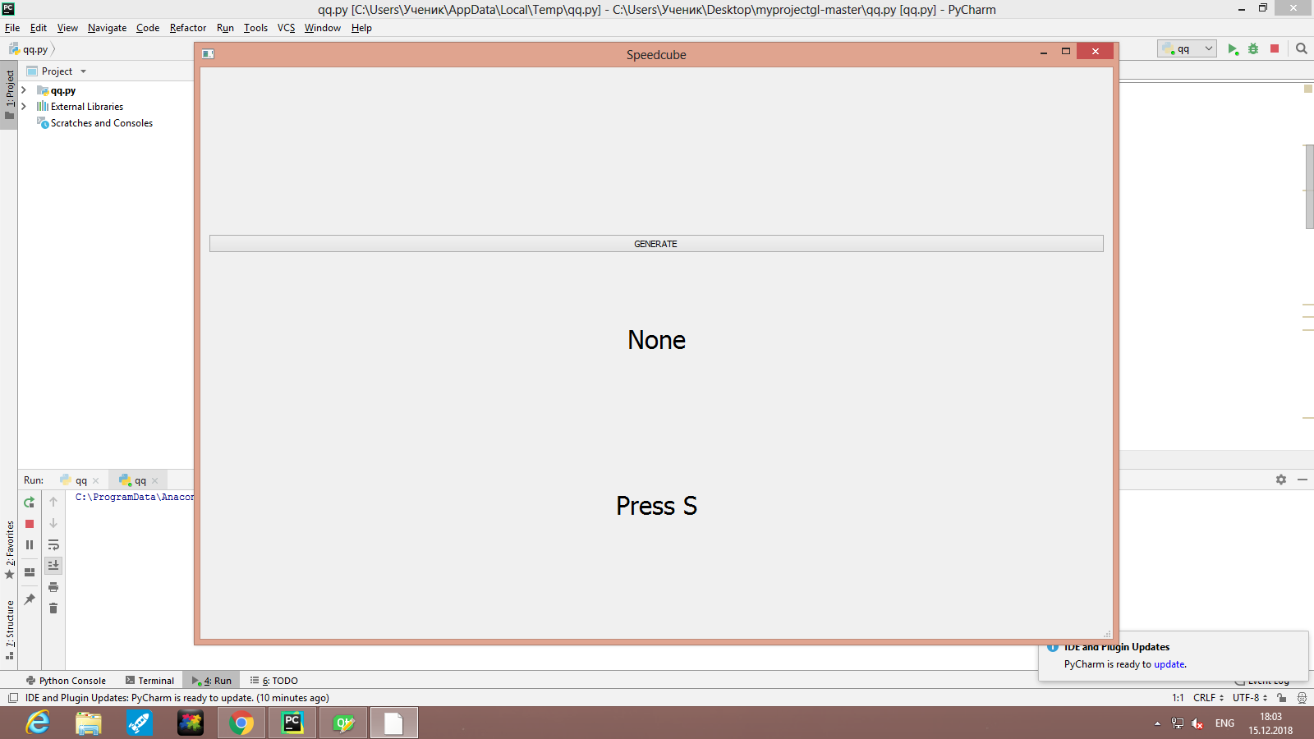
Предназночение
Для равного сбора кубика на время, используется случайный код по которому ассистент размешивает 2 кубика. Спидкуберы берут по кубику и на время их собирают. Наша программа создана для таких соревнований.

Slide 3
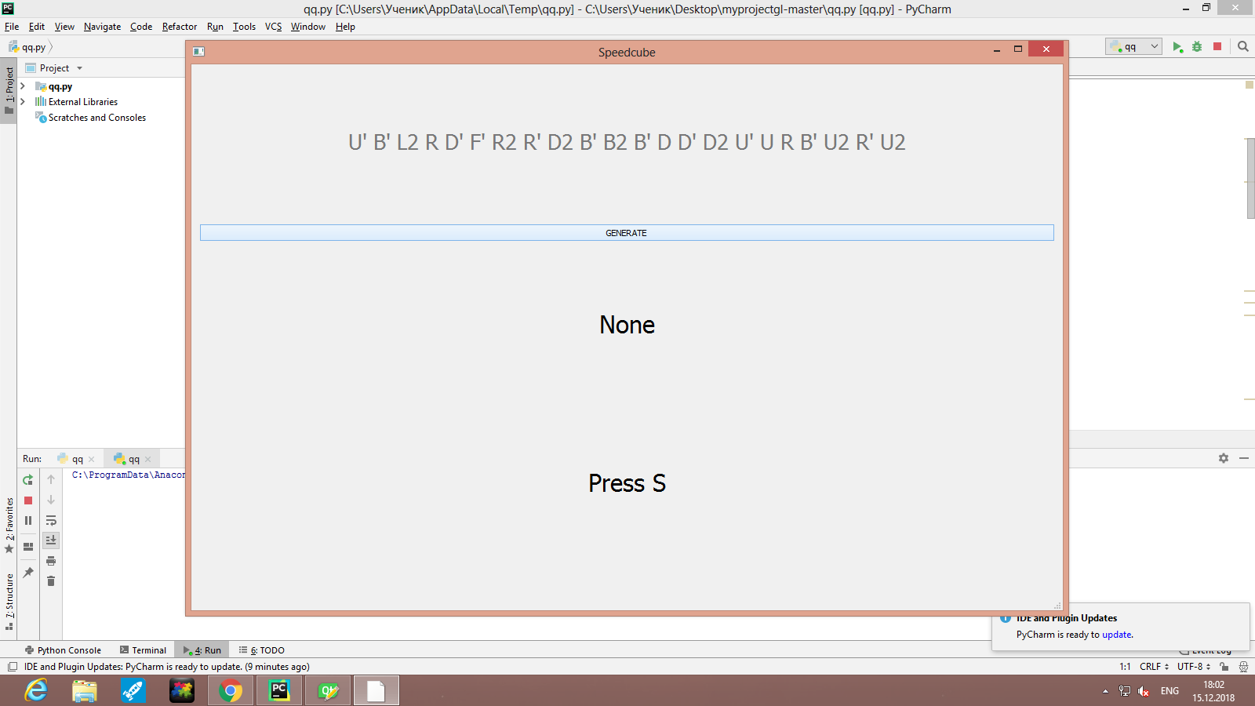
Принцип работы
Для начала работы нужно запустить программу. Вылезет окно, на котором будет кнопка "Generate". После её нажатия выведется случайный код, он называеться СКРАМБЛ. Как только ассистент размешает кубик, спидкубер осматривает кубик. По нажатию клавиши "S" запуститься секундомер. По завершению сборки кубика, спидкубер опять нажимает на клавишу "S" и счётчик останавливается и результат записывается в текстовый файл.

Slide 4
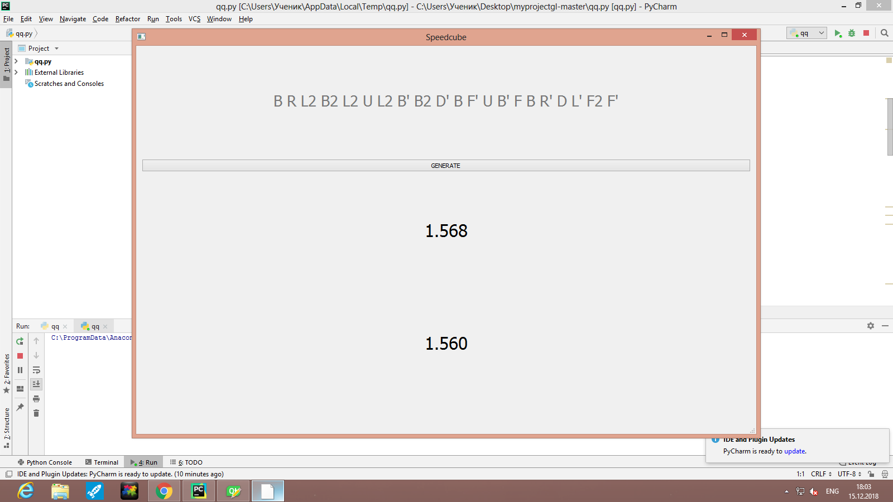
Функция "Рекорд"
Результат записанный в текстовый файл сохраняется. Программа выбирает лучший результат сборки и выводит его в программе.

Slide 5
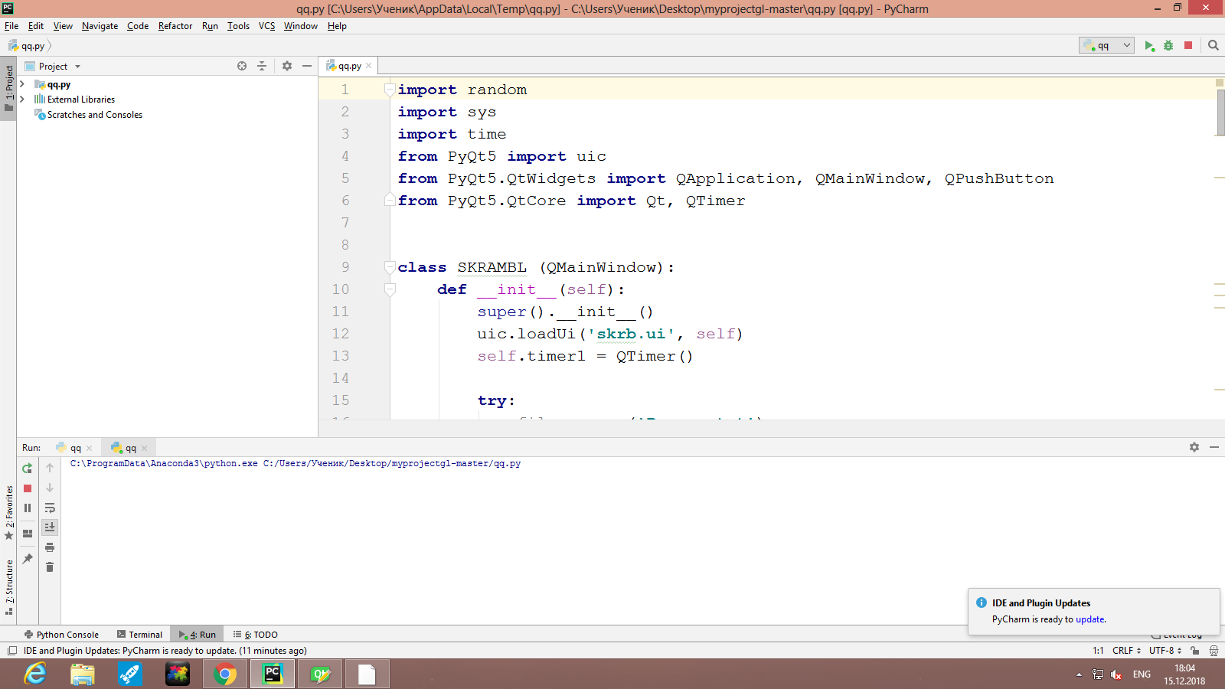
Сложности
Мы использовали в программе функции и методы, которые не изучали в Яндекс.Лицее. К примеру: QTimer, библиотеку Time.
Так же мы сталкивались с ошибкой. Не могли взять строчное выражение из QTimer. Позже это получилось сделать, включив погрешность в показания.

Slide 6
Проект находится по ссылке: https://github.com/kinokam/myprojectgl

